Slide 1



H A F Y (Hana Auction For You)
기존 모임통장을 기반으로 한 간편 경매 앱(App)
데이터분석과
2060340014
나성주

Slide 2
목차
HAFY_Hana Auction For You
1
프로젝트 개요
6
데이터 ERD
2
온라인 경매시장 분석
7
프로젝트 일정
3
하피 is...
8
기대효과 및 활용방안
4
시연영상
5
개발환경

Slide 3
1. 프로젝트 개요
HAFY_Hana Auction For You
1. 프로젝트 배경
금융권의 생활밀착형 플랫폼 무한경쟁 시대
하나금융
ex) 스마트스코어(골프), 쿠프마케팅(쇼핑), 마이버킷리스트(여행), 자동차관리(엔카닷컴, 겟차, GS엠비즈) 차용증송금(지인 간의 부채관리), 내 마음 송금(경조사 챙기기), 글로벌페이 송금(실시간 해외송금)
KB금융
ex) 리브 엠(통신서비스)
신한금융
ex) SOL야구(야구플랫폼), SOL페이(결제), SOL클래스(취미생활 지원)
우리금융
ex) 아톤(증권추천), 데이터유니버스(금융사기 예방), 차봇(차량시세 및 보험료 조회)
https://news.einfomax.co.kr/news/articleView.html?idxno=4103342
http://www.sisajournal-e.com/news/articleView.html?idxno=208677
오픈뱅킹, 빅데이터, 간편결제 등의 서비스 다양한 생활금융 플랫폼
Notes:
스마트스코어 이런거 사진이나 그림으로 대체 (글자수를 줄이자)

Slide 4
1. 프로젝트 개요
HAFY_Hana Auction For You
2. 프로젝트 목적
기존 ‘모임통장’과 ‘오픈뱅킹’ 서비스를 활용한
경매 앱(HAFY) 제작
3. Why 경매 ?
사회적 배경
유니크 아이템을 원하는 소비자
일반 상품 경매 앱의 부재 (미술품, 부동산 경매)
활성화된 중고거래 시장(ex. 당근마켓)
4. 경매 앱의 필요조건
다양성
: 가격 및 카테고리에 제한이 없는 다양한 상품
접근성
: 언제 어디서든 간편하게 경매에 참여할 수 있는 형태
신뢰성
: 신뢰할 수 있는 상거래 중매 기관의 플랫폼 운영
경제성
: 금융 플랫폼 운영 경험에 따른 낮은 경매 플랫폼 운영비용
https://news.einfomax.co.kr/news/articleView.html?idxno=4103342
http://www.sisajournal-e.com/news/articleView.html?idxno=208677
https://www.sedaily.com/NewsVIew/1VQOZ0SZQC
평창 롱패딩 15만원 -> 49만원 리셀
https://m.post.naver.com/viewer/postView.nhn?volumeNo=10954430&memberNo=5246326&vType=VERTICAL
되파는건 문제다 ‘리셀러’
https://m.post.naver.com/viewer/postView.nhn?volumeNo=22493195&memberNo=31588952&searchKeyword=%EB%A6%AC%EC%85%80%EB%9F%AC&searchRank=5
리셀 – 세금문제
https://m.post.naver.com/viewer/postView.nhn?volumeNo=29045600&memberNo=997329&searchKeyword=%EB%A6%AC%EC%85%80%EB%9F%AC&searchRank=10
경매 : 수제품, 중고품 등의 거래를 통해
유니크한 아이템을 원하는 소비자의 수요를 충족
Notes:
한 슬라이드에 한 주제씩 넣기

Slide 5
2. 온라인 경매시장 분석
HAFY_Hana Auction For You
 | 코베이 | 케이옥션
개요 | 1999년에 설립된 국내 최초의 취미예술품 전문 경매 사이트 | 2005년에 설립된 국내 대표 미술품 경매회사
다양성 | 미술품, 골동품에 한정 (만 원 이상) | 미술품에 한정 (백만 원 이상)
접근성 | 모바일 앱 有 | 모바일 앱 有
신뢰성 | 온라인 호가 | 온라인 호가
 | 미정산 2건 이상 누적 시 코베이 이용제한 및 입찰수수료 발생 (미정산 가능성 有) | 낙찰일로부터 7일 이내에 금액을 완납하지 않으면 낙찰가의 30%에 해당하는 금액 납부(미정산 가능성 有)
경제성 | 금융 서비스 관련 플랫폼 운영 경험 無 | 금융 서비스 관련 플랫폼 운영 경험 無
하피(HAFY)
다양한 상품이 거래되는 경매 앱
다양한 카테고리 (생활, 의류, 전자제품 등)
모바일 앱 기반
오픈뱅킹 기능을 활용한 간편 입금(입찰)
제 1금융권의 상거래 중재
가상모임통장 활용을 통한 미정산 케이스 원천봉쇄
금융 서비스 관련 플랫폼 운영 경험 有
옥션 중고장터 (http://corners.auction.co.kr/corner/UsedBest.aspx
회사개요: 2005년에 설립된 국내 대표 미술품 경매회사
주요 상품: 일반 물품
가격: 천만 원 ~
입찰방식: 온라인 호가
낙찰액 미정산 시: 각 경매물품의 낙찰일로부터 7일 이내에 금액을 낙찰자로부터 완납받지 못하는 경우, 낙찰가의 30%에 해당하는 금액 을 낙찰자에게 청구;
Notes:
설명 텍스트 간략히
신뢰성 : 좀 설명이 없더라도 나중에 질문들어오면 대답해주는식으로 (미정산 가능성만 좀 쉽게 풀어서)
4가지 필요조건 캡쳐로 증명

Slide 6
3. 하피(HAFY) is...
HAFY_Hana Auction For You
Business Scenario
출품 단계
→ (판매자) 경매상품 출품
→ (시스템) 경매 시작
입찰 단계
→ (입찰자) 입찰
→ (시스템) 가상모임계좌 자동 생성
입찰 과정
→ (입찰하고자 하는 사용자) 최고입찰가보다 더 높은 금액 입찰
경매 마감 단계
→ (시간) 경매 마감시간 도래
→ (시스템) 낙찰에 실패한 입찰액 본래 입찰자 계좌로 자동 환급
→ (판매자) 경매상품 낙찰자에게 배송
→ (낙찰자) 상품 수령 후 하자 확인
→ (낙찰자) 상품 상태 정상일 시 ‘매입확정’ 버튼 클릭
→ (시스템) 경매모임통장에서 판매자에게로 낙찰액 자동 송금
Notes:
이 슬라이드 전에 출품,입찰,낙찰 시나리오 상세설명 후 이 슬라이드 보여주기
이걸 좀 시각화

Slide 7
4. 시연영상
HAFY_Hana Auction For You
유튜브 링크
하피 시연영상
https://www.youtube.com/watch?v=vMX2hBjaBxw

Slide 8
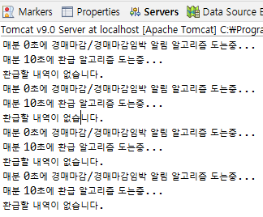
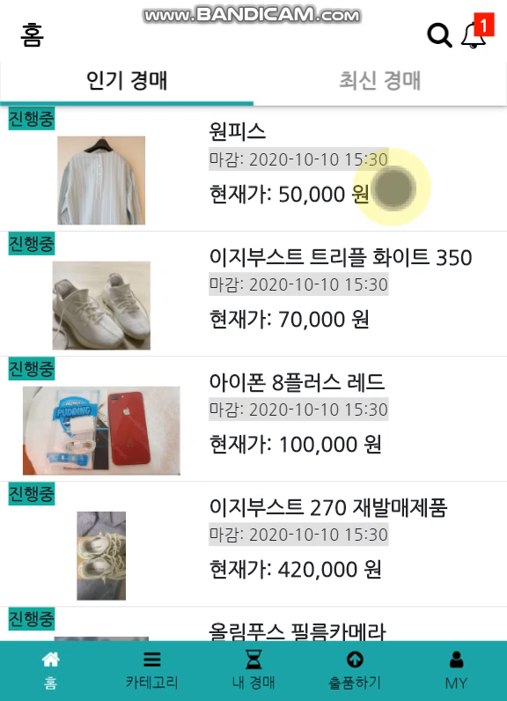
3. 하피(HAFY) is...
HAFY_Hana Auction For You
Technical
SPRING MVC FRAMEWORK (스프링 MVC 프레임워크) 기반
스케쥴러(Cron)를 활용한 경매마감 처리
환급 : 낙찰에 실패한 입찰액들 자동적으로 본래 계좌로 환급
알림 : 경매마감 / 마감임박 시 앱 상에서 알림 메시지 전송
2. 레이지 로딩(Lazy Loading) (경매 목록 로딩 부하를 줄이는 방법 => 레이지 로딩)
목록 로딩 : 스크롤이 화면 맨 아래에 도달 시 ajax를 통해 데이터를 n개씩 DB에서 불러오는 형태
Notes:
한 기능 당 한 슬라이드씩 (기능 – 기술) 순으로

Slide 9
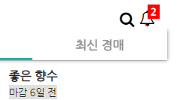
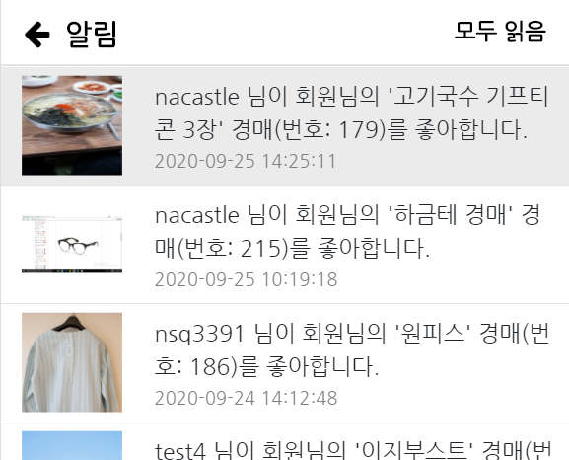
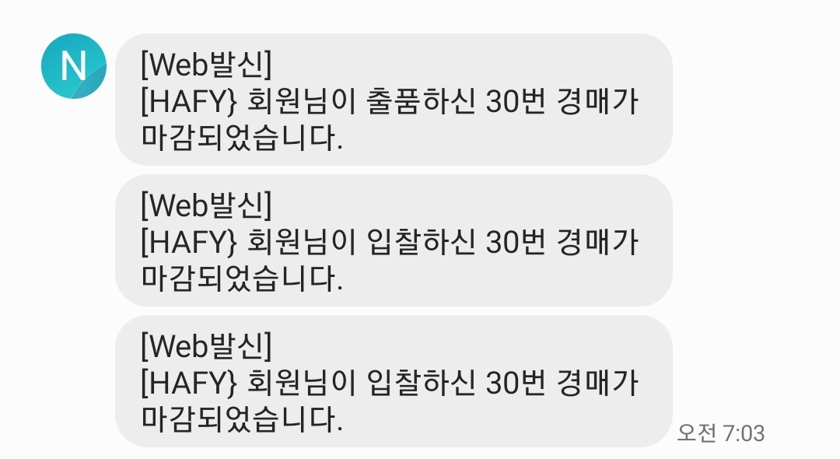
3. 하피(HAFY) is...
HAFY_Hana Auction For You
Technical
SPRING MVC FRAMEWORK (스프링 MVC 프레임워크) 기반
3. 반응형 웹 디자인 애매
PC, 스마트폰, 태블릿 등 접속하는 디스플레이의 종류에 상관없이 사용가능한 앱
사용기술: BootStrap 프레임워크
4. 알림 기능
좋아요, 입찰, 낙찰, 경매마감임박 등의 알림 메시지를 앱과 문자를 통해 수신가능
알림 기능 ON/OFF 가능
사용기술 : SMS API (coolsms)

Slide 10
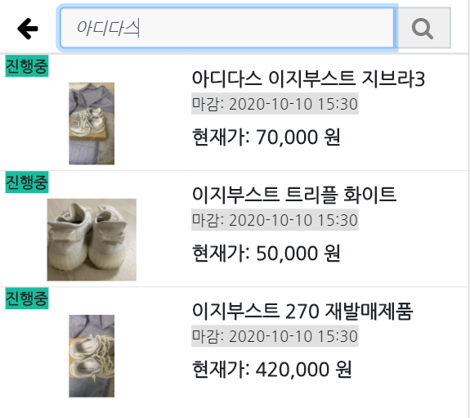
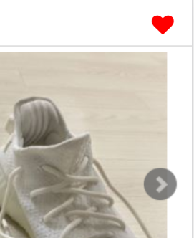
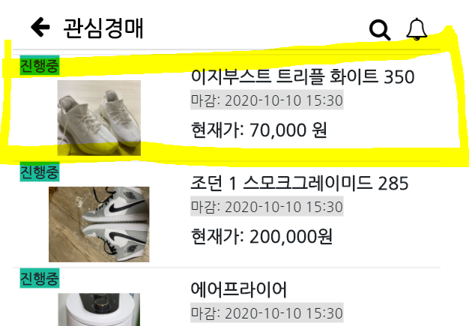
3. 하피(HAFY) is...
HAFY_Hana Auction For You
Technical
SPRING MVC FRAMEWORK (스프링 MVC 프레임워크) 기반
5. ‘좋아요’ 버튼
관심이 가는 경매상품에 좋아요 버튼을 눌러 관심경매목록에 등록 가능
관심경매목록 조회 가능
6. 검색 기능
원하는 키워드로 상품 검색 → ajax로 검색 결과 화면에 렌더링
카테고리를 선택하여 상품을 검색 가능

Slide 11
3. 하피(HAFY) is...
HAFY_Hana Auction For You
입찰자
출품자
공통
입찰하기
입찰 현황 조회
경매 결과 조회
내가 입찰한 경매목록 조회
내가 낙찰한 경매목록 조회
경매 목록 조회
경매 상품 검색
관심경매 등록(좋아요)
관심경매 목록 조회
매입확정
환불요청
출품하기
출품한 경매상품 목록 조회
입찰 현황 조회
경매 결과 조회
출품한 경매마감목록 조회
환불 승인
앱에서 알림 메시지 수신
(입찰, 낙찰, 좋아요, 마감임박 등)
SMS로 경매 마감 알림 수신
알림설정 변경
회원가입
회원정보 수정
비밀번호 변경
회원탈퇴
로그아웃
오픈뱅킹 계좌 등록
오픈뱅킹 계좌 조회
오픈뱅킹 계좌 삭제
Notes:
도메인 박아놔
중요한거 볼드 처리

Slide 12
5. 개발환경
HAFY_Hana Auction For You
개발환경
OS: Windows 10
Language: Java, HTML/CSS/JavaScript, SQL
Framework: Bootstrap 4.0, myBatis
Library: Jquery 3.5.1, WOW.js, bxSlider, font-awesome, ripple
DBMS: Oracle 11g(AWS RDS)
Server: Tomcat 9
Infra : Amazo web ser ec2~
IDE tools: Eclipse, sqldeveloper
형상관리: github(https://github.com/koposoftware/2020_11_sjna)
Notes:
Os 빼고 / ide tool 노필요

Slide 13
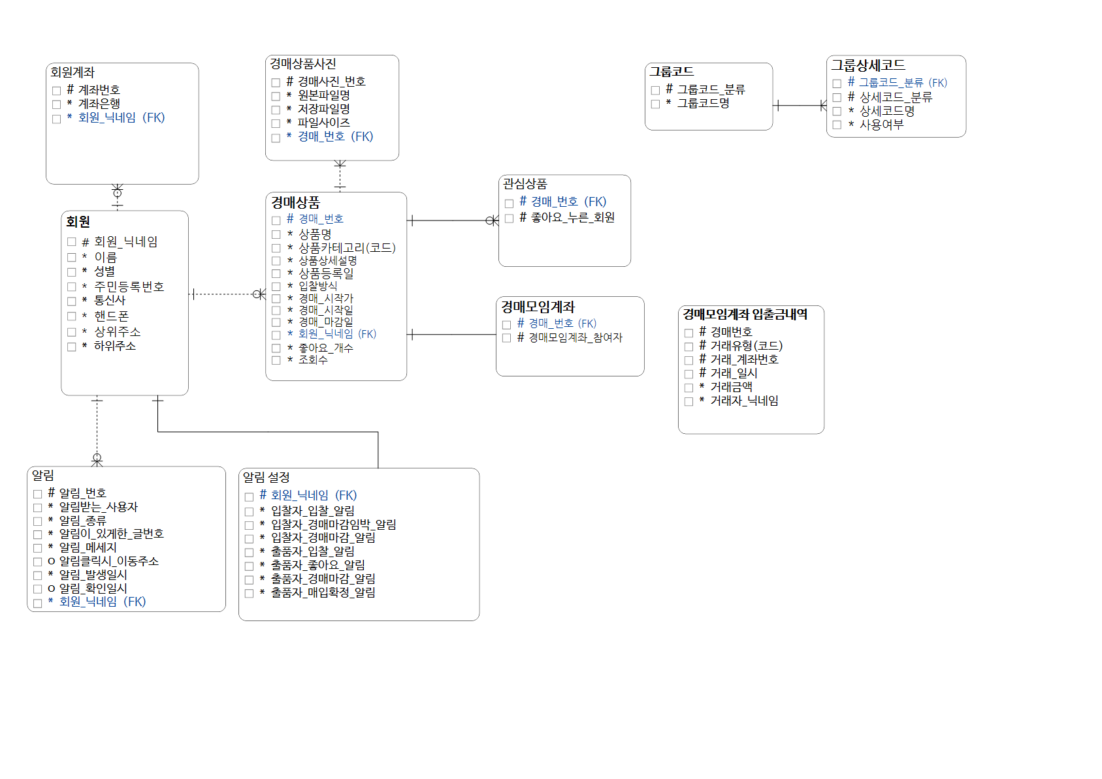
6. 데이터 ERD
HAFY_Hana Auction For You

Slide 14
7. 프로젝트 일정
HAFY_Hana Auction For You
 |  |  |  |  | 8월 |  |  |  |  |  |  |  |  |  |  |  |  |  |  |  |  |  |  |  |  | 9월
 |  |  |  |  | 15 | 16 | 17 | 18 | 19 | 20 | 21 | 22 | 23 | 24 | 25 | 26 | 27 | 28 | 29 | 30 | 31 | 1 | 2 | 3 | 4 | 5 | 6 | 7
중요 시점 설명 | 범주 | 시작 | 일 수 |  | 토 | 일 | 월 | 화 | 수 | 목 | 금 | 토 | 일 | 월 | 화 | 수 | 목 | 금 | 토 | 일 | 월 | 화 | 수 | 목 | 금 | 토 | 일 | 월
정의
계획서 작성 | 정상 진행 중 | 2020-08-15 | 3
요구사항 정의서 작성 | 정상 진행 중 | 2020-08-15 | 3
구현
경매관련 데이터 수집 | 정상 진행 중 | 2020-08-15 | 8
모임통장관련 데이터 수집 | 정상 진행 중 | 2020-08-15 | 8
개발환경 구축(부트스트랩) | 목표 | 2020-08-23 | 1 |  |  |  |  |  |  |  |  |  | 2
회원가입, 로그인 구현 | 목표 | 2020-08-24 | 2 |  |  |  |  |  |  |  |  |  |  | 2 | 2
경매 출품 구현 | 목표 | 2020-08-25 | 2 |  |  |  |  |  |  |  |  |  |  |  | 2 | 2
경매 조회 구현 | 목표 | 2020-08-26 | 2 |  |  |  |  |  |  |  |  |  |  |  |  | 2 | 2
경매 입찰, 낙찰 구현 | 목표 | 2020-08-27 | 2 |  |  |  |  |  |  |  |  |  |  |  |  |  | 2 | 2
마이페이지 구현 | 목표 | 2020-08-28 | 2 |  |  |  |  |  |  |  |  |  |  |  |  |  |  | 2 | 2
알림 기능 구현 | 목표 | 2020-08-29 | 1 |  |  |  |  |  |  |  |  |  |  |  |  |  |  |  | 2
찾기 기능 구현 | 목표 | 2020-08-30 | 1 |  |  |  |  |  |  |  |  |  |  |  |  |  |  |  |  | 2
테스트
통합 테스트 및 보완 | 목표 | 2020-08-31 | 2 |  |  |  |  |  |  |  |  |  |  |  |  |  |  |  |  |  | 2 | 2
완성
보고서 작성 및 발표 준비 | 목표 | 2020-09-02 | 5 |  |  |  |  |  |  |  |  |  |  |  |  |  |  |  |  |  |  |  | 2 | 2 | 2 | 2 | 2
보고 및 시연 | 목표 | 2020-09-07 | 1 |  |  |  |  |  |  |  |  |  |  |  |  |  |  |  |  |  |  |  |  |  |  |  |  | 2

Slide 15
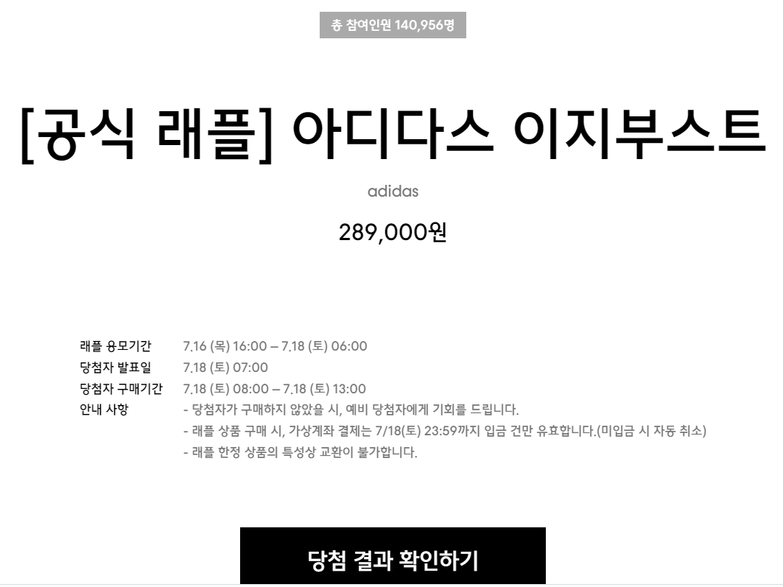
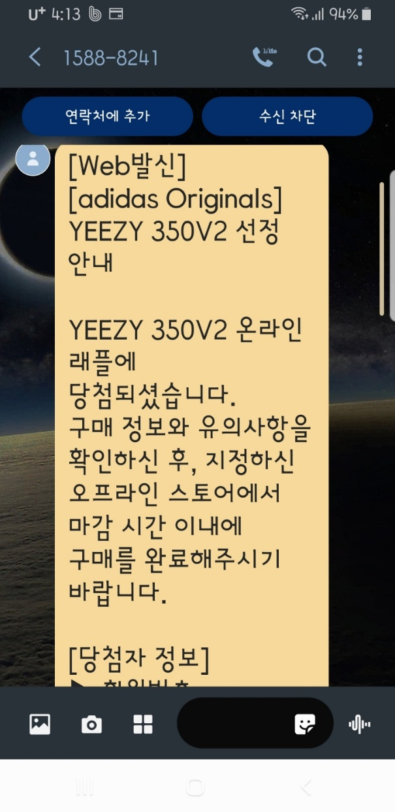
8. 기대효과 및 활용방안
HAFY_Hana Auction For You
1. 기대효과
생활금융 플랫폼 확장
낙찰 시 청구되는 구매수수료()를 통한 수익창출
판매자는 정보경제학적 최선의 선택, 낙찰자는 수요 충족
2. 활용방안
B2C 거래를 넘어서 기업과의 협약을 통해 브랜드 상품 판매
추첨으로 상품을 판매했던 방식에서 경매 방식으로 전환 가능
보다는 부유층들만 누릴 수 있는 거래방식이라는 선입견이 강하다. 이러한 선입견을 깰 수 있는 저가의 간편 경매 플랫폼을
만들어 보고자 프로젝트를 기획하였다.
(쉽게 구할 수 있는 기성품이 늘어가면서 )

Slide 16
HAFY_Hana Auction For You
감사합니다.
보다는 부유층들만 누릴 수 있는 거래방식이라는 선입견이 강하다. 이러한 선입견을 깰 수 있는 저가의 간편 경매 플랫폼을
만들어 보고자 프로젝트를 기획하였다.
(쉽게 구할 수 있는 기성품이 늘어가면서 )

